Slide 1
FAVh048 Kostým, maska a výprava v kinematografii
Mgr. Šárka Gmiterková, Ph.D.
3. 4. 2023
JS 2023

Slide 2
Zrodila se hvězda USA 1937
Kostýmy: Omar Kiam
Masky a vlasový styling: Elizabeth Arden, Paul Stanhope a Edie Voight
Výprava: Lyle R. Wheeler a Sydney Moore

Slide 3
BERRY, Sarah. Screen Styles. Fashion and Femininity in 1930s Hollywood. Minneapolis and London: University of Minnesota Press, s. 94–141.
(kapitola „Hollywood Exoticism“)

Slide 4
Makeup a masky
Kontinuita příběhu / konstrukce postavy / glamour
Typy líčení
1) Straight = nenápadný – přirozený
2) Korekční (dosažení preferovaného tvaru obličeje, nejrůznější úpravy (optické zkracování nosu, spadlá víčka atd).
3) Character = spojený s postavou – důraz položený na výraznou transformaci postavy, horory, tělesné deformace, speciální efekty.
Herci se zpočátku líčí sami, svým vlastním vybavením, postupně vzniká potřeba maskéra na place >> pravidelné korekce

Slide 5
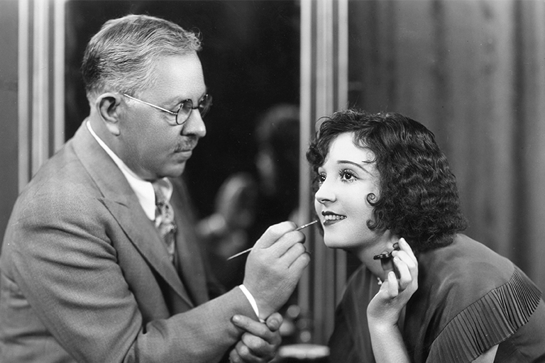
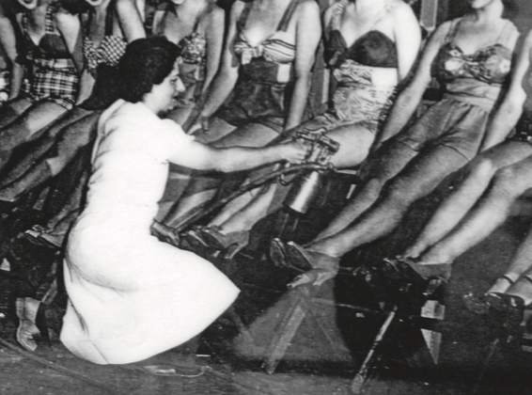
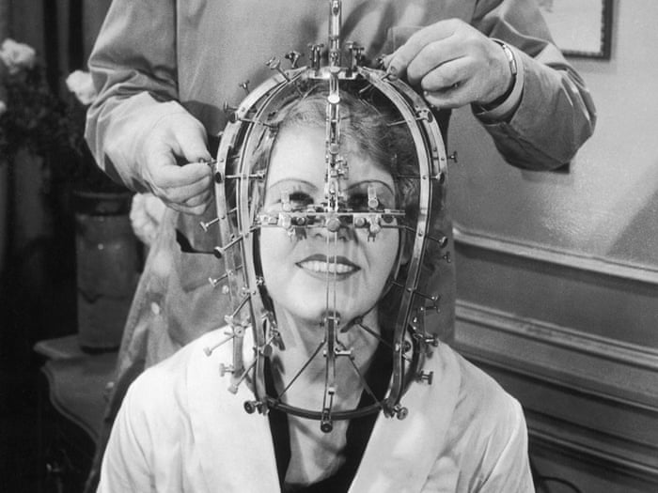
Max Factor 1909–1938
Rodák z Lodže (Rusko), původní jméno Maksymilian Faktorowicz; také vlásenkář, kadeřník a výrobce paruk
velmi rozšířený a populární díky řadě technologických inovací
Supreme Greasepaint: makeup v tubě, v celkem 12 odstínech, později panchromatický makeup a Society Makeup
Marketingové strategie – školení herců i veřejnosti ve správném nanášení makeupu
Vlastní sídlo v srdci Hollywoodu s názvem Studio (ne “House“ nebo „Salon“)
Rodinná firma (synové Davis, Louis, Sidney a Frank)
Ceněný za spolupráci s hvězdami, ale i za rychlost a efektivitu, s níž pracoval

Slide 6
Demonstrace líčení, tzv. Claudette Colbert look Max Factor a Pluma Noison (stand in herečka)

Slide 7
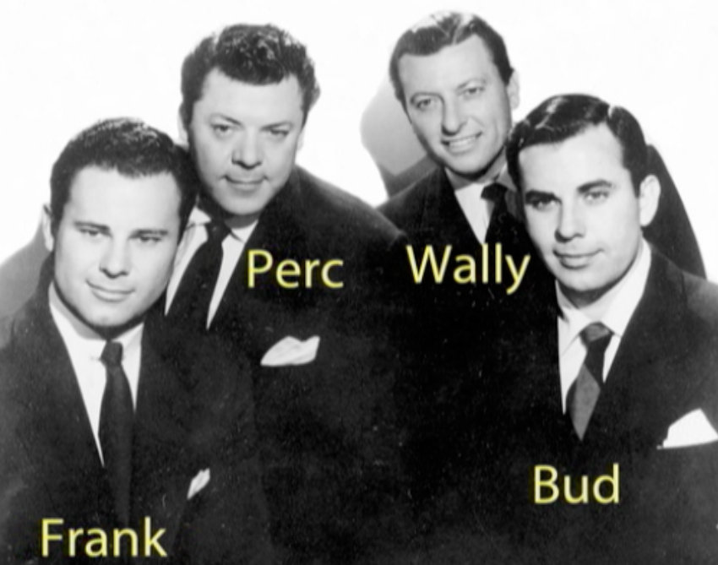
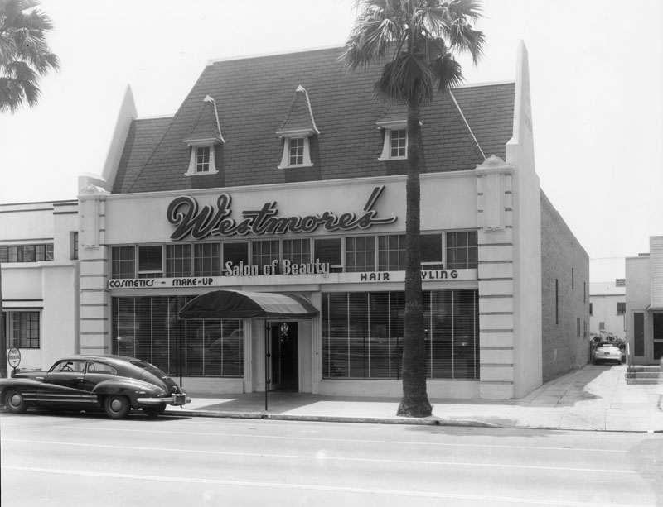
Westmorovi
Oproti Maxu Factorovi nelíčí sboristky a kompars, ale hlavní role (nejen dámy, ale i pány: Rodolpho Valentino a Paul Muni)
První generace
George Westmore
Druhá generace
Montague (Monty), Percival (Perc, Warner Bros.), Ernest (Ern, RKO), Walter (Wally, Paramount), George Hamilton (Bud, Universal), Frank a Patricia
Třetí generace
Montague Jr, Michael
Zkraje 30. let si založili vlastní, bohužel neúspěšnou značku kosmetiky House of Westmore
Velmi viditelné veřejné figury a propagátoři správného líčení (obočí) a zdravého životního stylu

Slide 8
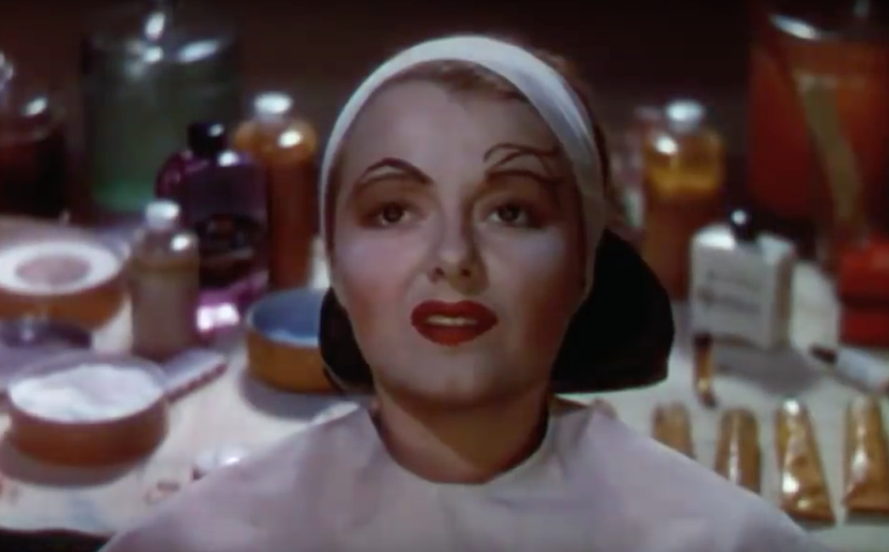
Nástup Technicoloru
Nová výzva pro maskéry: jaké charakteristiky musí mít krásný obličej v barvě?
Přirozenost X Křiklavost (Barva jako znak „Odlišnosti“ – etnické, genderové, kulturní)
O exkluzivitu bojují tři firmy: Max Factor s PanCake, Westomorovi a Elizabeth Arden se Screen and Stage MakeUp
Produkt Elizabeth Arden je problematický, protože vyžadoval několik vrstev a složitou aplikaci

Slide 9
„Powder Puff Wars“
PanCake nabízí preferovanější řešení, protože má snazší aplikaci a pochází od Maxe Factora, kterého studia vnímají jako hollywoodskou instituci
masová výroba, kontroly kvality, výzkumná laboratoř >> jakmile se objevila inovace ve zasvětlovacím systému nebo kameře, studia se obracela na tuto firmu, která stála NAD jednotlivými studii).
Kromě technologických a marketingových výhod má PanCake také výhodu větší dostupnosti >> Elizabeth Arden si buduje auru exkluzivity
Nástup Technicoloru přináší ideál exotické krásy, který souzní s výraznými barvami preferovanými tímto systémem (do roku 1936, tzv.demonstrativní mód)
X marketingový tah, Max Factor nenabízí tolik odstínů.
Color Harmony makeup zahrnoval čtyři typy dle barvy vlasů, s nejtemnějším odstínem “olivové“ barvy

